Slide 1
Técnico em Desenvolvimento de Sistemas

Slide 2

Programação Front-end Em instantes iniciaremos nossa aula
Professor João Choma Neto

Slide 3
Códigos
https://github.com/JoaoChoma/front-end

Slide 4
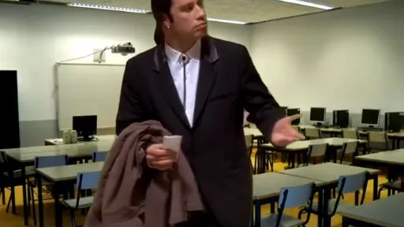
O que nós vimos na aula passada?
O QUE NÓS VIMOS NA AULA PASSADA?

Slide 5
STRINGS
STRING é uma cadeia de caracteres que servem para realizar operações, por meio de métodos para obter cada uma das letras que compõem uma palavra

Slide 6
STRINGS
As strings permitem trabalharmos com propriedades que já vem liberadas na biblioteca da linguagem JavaScript, como a propriedade “charAt()”

Slide 7
FUNÇÕES PARA STRING
charAt() - é usado para retornar o caractere em uma determinada posição (índice) de uma string. Ele aceita um parâmetro, que é o índice do caractere desejado, e retorna o caractere correspondente.

Slide 8
FUNÇÕES PARA STRING
indexOf()- O método indexOf() pode ser útil para verificar se um determinado elemento está presente em uma string e obter sua posição no vetor, se existir.

Slide 9
FUNÇÕES PARA STRING
split() - O método split() é útil para processar strings com base em delimitadores específicos, como separar palavras em uma frase ou dividir valores separados por vírgulas

Slide 10
FUNÇÕES PARA STRING
length() - é uma propriedade utilizada para obter o tamanho (ou comprimento) de uma string. Ela retorna o número de caracteres em uma string

Slide 11
FUNÇÕES PARA STRING
toUpperCase() - Converte a string em maiúsculas.
toLowerCase() - Converte a string em minúsculas.

Slide 12
PROBLEMA
Exemplo: Digamos que o nome do colaborador é “Joaquim Onório de Freitas”, e o da empresa é “Sociedade Anônima S/A”, então o e-mail fica: “jofreitas@sociedadeanonima.com.br”

Slide 13

REVISÃO – LIÇÕES 10, 11, 12 E 13

Slide 14
LIÇÃO 10

Slide 15
WHILE e DO WHILE
WHILE e DO WHILE
O while e o do-while são úteis quando não sabemos antecipadamente o número exato de iterações necessárias, mas desejamos repetir um bloco de código com base em uma condição

Slide 16
WHILE
While loop: O laço while repete um bloco de código enquanto uma condição especificada for verdadeira

Slide 17
WHILE
Após a execução do bloco, a condição é verificada novamente
O processo se repete até que a condição se torne falsa

Slide 18
WHILE
Vamos considerar uma situação em que uma pessoa está economizando dinheiro para comprar um novo celular
Ela planeja economizar R$ 100 a cada mês até atingir a quantia necessária

Slide 19
SLIDE PARA DESENHAR

Slide 20
WHILE
A estrutura básica do while é a seguinte:
while (condição) {
// bloco de código a ser executado
}

Slide 21
DO WHILE
do-while loop: O laço do-while é semelhante ao while, mas a verificação da condição é feita após a execução do bloco de código

Slide 22
DO WHILE
Isso significa que o bloco de código é sempre executado pelo menos uma vez, mesmo que a condição inicial seja falsa

Slide 23
DO WHILE
Se a condição for verdadeira, o bloco de código é executado novamente
O processo se repete até que a condição se torne falsa

Slide 24
DO WHILE
Vamos considerar uma situação em que uma pessoa está aprendendo a tocar um instrumento musical, como violão
Ela está praticando uma determinada música e deseja garantir que pratique pelo menos uma vez antes de verificar seu progresso

Slide 25
SLIDE PARA DESENHAR

Slide 26
DO WHILE
A estrutura básica do do-while é a seguinte:
do {
// bloco de código a ser executado
} while (condição);

Slide 27
LIÇÃO 11

Slide 28
CONTADORES E ACUMULADORES
A utilização de contadores e acumuladores é comum em programação e serve para rastrear e manter o controle sobre a quantidade de vezes que um evento ocorre (contador) ou para acumular valores ao longo do tempo (acumulador)

Slide 29
CONTADOR
Um contador é uma variável que é usada para contar ou registrar o número de ocorrências de um evento específico
Ele é geralmente usado em laços de repetição para controlar o número de iterações ou execuções de um bloco de código

Slide 30
ACUMULADOR
Um acumulador é uma variável usada para armazenar e acumular valores ao longo do tempo
Ele é usado para manter o total ou a soma de várias quantidades

Slide 31
WHILE - ATENÇÃO
É importante ter cuidado ao usar o while para evitar loops infinitos, garantindo que a condição eventualmente se torne falsa

Slide 32
PRÁTICA

Slide 33
LIÇÃO 12

Slide 34
VETORES
Os vetores ou arrays são estruturas que permitem alocar uma lista de dados na memória principal do computador

Slide 35
PARA DESENHAR

Slide 36
VETOR
Para selecionarmos um elemento do vetor, primeiramente indicamos o nome do vetor, seguido por um número entre colchetes que aponta para o seu índice

Slide 37
VETOR
É importante notar os detalhes, pois os itens (elementos) de um vetor iniciam-se com o índice “0” (zero)
Assim, para obter o primeiro item do vetor “Produtos”, devemos utilizar a seguinte sintaxe: Produtos[0]

Slide 38
VETOR
Desta forma, para alterar o nome do elemento que está na quarta posição
Produtos[3] = “Máquina de lavar roupa”

Slide 39
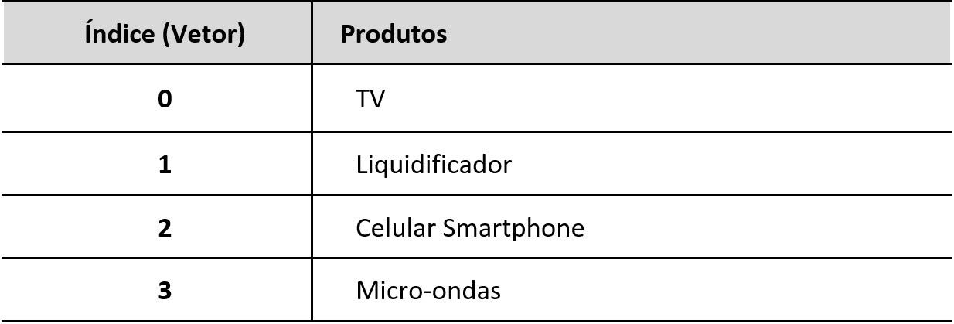
VETOR

Slide 40
PROPRIEDADES
length – tamanho do vetor
Índice – posição dos elementos
Incluir – adição de um elemento
Excluir – remoção de um elemento

Slide 41
PRÁTICA

Slide 42
LIÇÃO 13

Slide 43
STRINGS
STRING é uma cadeia de caracteres que servem para realizar operações, por meio de métodos para obter cada uma das letras que compõem uma palavra

Slide 44
FUNÇÕES PARA STRING
charAt() - é usado para retornar o caractere em uma determinada posição (índice) de uma string. Ele aceita um parâmetro, que é o índice do caractere desejado, e retorna o caractere correspondente.

Slide 45
FUNÇÕES PARA STRING
indexOf()- O método indexOf() pode ser útil para verificar se um determinado elemento está presente em uma string e obter sua posição no vetor, se existir.

Slide 46
FUNÇÕES PARA STRING
split() - O método split() é útil para processar strings com base em delimitadores específicos, como separar palavras em uma frase ou dividir valores separados por vírgulas

Slide 47
FUNÇÕES PARA STRING
length() - é uma propriedade utilizada para obter o tamanho (ou comprimento) de uma string. Ela retorna o número de caracteres em uma string

Slide 48
FUNÇÕES PARA STRING
toUpperCase() - Converte a string em maiúsculas.
toLowerCase() - Converte a string em minúsculas.

Slide 49
FUNÇÕES PARA STRING
concat() - Concatena uma ou mais strings.
substring() - Extrai uma parte da string com base em índices inicial e final.
slice() - Extrai uma parte da string com base em índices inicial e final.

Slide 50
FUNÇÕES PARA STRING
substr() - Extrai uma parte da string com base em um índice inicial e um comprimento.
replace() - Substitui uma substring por outra em uma string.

Slide 51
FUNÇÕES PARA STRING
trim() - Remove espaços em branco do início e do final da string.
includes() - Verifica se a string contém um determinado valor.

Slide 52
PRÁTICA

Slide 53
Alura

Slide 54
https://cursos.alura.com.br/course/html-css-praticando-html-css

